Slide 1


COMITÉ COMPIAL
DIGESA
17 de abril de 2018

Slide 2

COMPETENCIA MERCANTIL
Relación existente entre personas naturales o jurídicas que ejercen actividades económicas en forma independiente por medio de la comercialización de bienes o la prestación de servicios similares, de tal modo que el ejercicio de las actividades de un agente repercute en la actividad del otro.
COMPETENCIA
Los oferentes compiten para lograr que los demandantes elijan sus productos o servicios.

Slide 3

COMPETENCIA

Slide 4
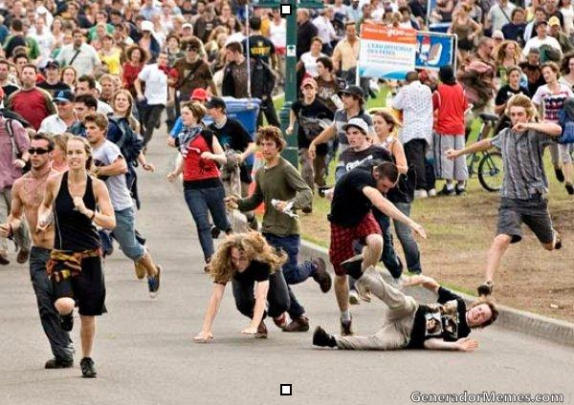
COMPETENCIA DESLEAL
Todo acto objetivamente contrario a las exigencias de la buena fe empresarial que deben orientar la concurrencia en una economía de mercado.

Slide 5
FINALIDAD DE LA LEY DE REPRESIÓN DE LA COMPETENCIA DESLEAL
DECRETO LEGISLATIVO N°1044 Ley de la Represión de la Competencia Desleal, publicado el 26 de junio de 2008.
Reprimir todo acto o conducta de competencia desleal que tenga por efecto, real o potencial, afectar o impedir el adecuado funcionamiento del proceso competitivo.
ÁMBITO DE APLICACIÓN OBJETIVO
Se aplica a actos cuyo efecto o finalidad, de modo directo o indirecto, sea concurrir en el mercado. Se incluyen los actos realizados a través de publicidad.
ÁMBITO DE APLICACIÓN SUBJETIVO
Personas naturales y jurídicas, de derecho público o privado, con o sin fines de lucro.
ÁMBITO DE APLICACIÓN TERRITORIAL
La Ley es de aplicación sobre cualquier acto de competencia desleal que produzca o pueda producir efectos en todo o en parte del territorio nacional, aun cuando dicho acto se haya originado en el extranjero.

Slide 6
LISTADO ENUNCIATIVO DE ACTOS DE COMPETENCIA DESLEAL
Actos que afectan la transparencia del mercado
Engaño
Confusión
Actos indebidos vinculados con la reputación de otro agente económico
Explotación indebida de la reputación ajena
Denigración
Comparación y equiparación indebida
Actos que alteran indebidamente la posición competitiva propia o ajena
  Violación de secretos empresariales.
  Violación de normas.
  Sabotaje.
Actos de competencia desleal desarrollados mediante la actividad publicitaria
  Principio de autenticidad.
  Principio de legalidad.
  Principio de adecuación social.

Slide 7
ACTOS DE ENGAÑO
Tienen como efecto, real o potencial, inducir a error a otros agentes en el mercado sobre la naturaleza, modo de fabricación o distribución, características, aptitud para el uso, calidad, cantidad, precio, condiciones de venta o adquisición y, en general, sobre los atributos, beneficios o condiciones que corresponden a los bienes, servicios, establecimientos o transacciones que el agente económico que desarrolla tales actos pone a disposición en el mercado; o, inducir a error sobre los atributos que posee dicho agente, incluido todo aquello que representa su actividad empresarial.

Slide 8
ACTOS DE ENGAÑO
Inversión de la carga de la prueba para acreditar veracidad y exactitud de información publicitaria.
La carga de acreditar la veracidad y exactitud de las afirmaciones objetivas sobre los bienes o servicios anunciados corresponde a quien las haya comunicado en su calidad de anunciante.
Deber de sustanciación previa.
Para la difusión de cualquier mensaje referido a características comprobables de un bien o un servicio anunciado, el anunciante debe contar previamente con las pruebas que sustenten la veracidad de dicho mensaje.

Slide 9
CÓDIGO DE PROTECCIÓN Y DEFENSA DEL CONSUMIDOR
La protección del consumidor frente a la publicidad tiene por finalidad proteger a los consumidores de la asimetría informativa en la que se encuentran y de la publicidad engañosa o falsa (…) sobre los atributos, beneficios, limitaciones o condiciones que corresponden a los productos, servicios establecimientos o transacciones que el agente económico que desarrolla tales actos pone a disposición en el mercado; o que los induzcan a error sobre los atributos que posee dicho agente, incluido todo aquello que representa su actividad empresarial.

Slide 10


ASPEC - CORPORACIÓN ORO VERDE S.A.C.
Se incluía en la publicidad en envase de los productos “Té Naranja” de 37.5 gramos y “Té Durazno” de 37.5 gramos y de 150 gramos, de la marca HERBI, las frases “Té naranja” y “Té durazno” y la imagen de las frutas “naranja” y “durazno”, respectivamente, las cuales darían a entender a los consumidores que los productos cuestionados contendrían dichos ingredientes, cuando en realidad ello no sería cierto.
Sanción: 10.03 UIT
Resolución N°96-2016/SDC

Slide 11

ASPEC – AURANDINA S.A.C.
Aurandina transmitiría a los consumidores un mensaje engañoso al incluir, en la publicidad en envase del producto “Té Verde & Mango” de 30 gramos, de la marca Wawasana, la imagen de la fruta “mango”, dando a entender a los consumidores que el producto cuestionado contendría dicho ingrediente, cuando en realidad ello no sería cierto.
Sanción: 4.48 UIT
Resolución N°194-2016/SDC

Slide 12

ASPEC – LA COSECHA PERUANA S.A.C.
La Cosecha transmitiría a los consumidores un mensaje engañoso al incluir en la publicidad en envase de los productos “Beberash - Té Helado Manzana” y “Beberash - Té Helado Durazno”, las palabras “manzana” y “durazno”, respectivamente, dando a entender a los consumidores que los productos cuestionados se encontrarían elaborados a base de dichas frutas, cuando en realidad ello no sería cierto, conforme se apreciaría de la lista de ingredientes de los referidos productos.
Sanción: 7.74 UIT
Resolución N°187-2012/CCD

Slide 13
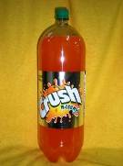
ASPEC – CORPORACIÓN LINDLEY S.A.C.
Según los términos de la denuncia, Lindley transmitiría a los consumidores un mensaje engañoso al incluir en la publicidad en envase del producto “Crush - naranja”, la palabra “naranja” con su respectiva imagen, que darían a entender a los consumidores que el producto cuestionado se encontraría elaborado sobre la base de dicha fruta, cuando en realidad ello no sería cierto, conforme se apreciaría en la lista de ingredientes del citado producto.
Sin embargo, la denuncia fue declarada infundada ya que de acuerdo al contexto del mercado y a la experiencia previa de los consumidores, estos no esperan encontrar insumos naturales en las bebidas gaseosas, por lo que perciben la palabra “naranja” y la imagen de la fruta con dicho nombre consignada en la bebida “Crush-naranja” como alusiones al sabor de la bebida más no a la calidad de insumos naturales de esta.
Resolución N°148-2012/CCD

Slide 14
ASPEC – F Y D INVERSIONES S.A.C.
Según los términos de la denuncia, F y D Inversiones estaría comercializando los productos denominados “2 Cerritos, Gomas Eucalipto” y “2 Cerritos, Gomas Frutales”, este último conteniendo adicionalmente imágenes de frutas, dando a entender mediante la publicidad en empaque que dichos productos se encontrarían elaborados a base de eucalipto y extractos o esencias de frutas, respectivamente, cuando en realidad contendrían, entre otros, aromas y colorantes artificiales, conforme se apreciaría de la información consignada en el reverso de los referidos empaques.
Sanción: 18.45 UIT
Resolución N°1225-2013/SDC

Slide 15
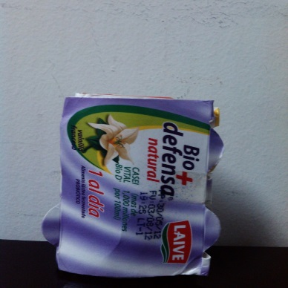
ASPEC – LAIVE S.A.
Laive transmitiría a los consumidores un mensaje engañoso al incluir en la publicidad en envase de sus productos “Bio Laive Yogurt + Cultivos Probióticos”, “Laive Sin Lactosa Yogurt de fácil digestión + Cultivos Probióticos”, “Laive Yogurt + Cultivos Probióticos MIX”, “Laive Kids El Chavo Yogurt Con Probióticos”, “Laive Bio + defensa natural Casei Vital Bio D Alimento Lácteo fermentado Probiótico”, “Laive Bio + defensa light natural Casei Vital Bio D 0% grasa y azúcar añadida Alimento Lácteo fermentado Probiótico”, “Laive Sbelt extra light 0% grasa y azúcar” y “La Preferida Yogurt Bebible + Fortificado + 7 vitaminas y minerales”, la palabra “vainilla” o la frase “vainilla francesa”, conjuntamente con imágenes de la flor de vainilla en algunos de estos productos, dando a entender a los consumidores que los mismos se encontrarían elaborados con esencia de vainilla, cuando en realidad ello no sería cierto, conforme se apreciaría de las listas de ingredientes de los mencionados productos en las que se consignaría “Aroma Natural Idéntico” o “Sabor Natural Idéntico”. De acuerdo con la denunciante, para evitar que los consumidores se vean inducidos a error, la imputada debió anteponer a la palabra “vainilla” o la frase “vainilla francesa” la frase “Sabor a…”, en tanto que con esta última frase los consumidores estarían en la capacidad de interpretar que los productos cuestionados se encontrarían elaborados a partir de ingredientes artificiales.
Sanción: 46 UIT
Resolución N°2254-2013/SDC

Slide 16
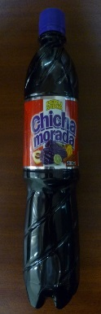
ASPEC – EMBOTELLADORA DON JORGE S.A.C.
La publicidad en envase del producto “Chicha Morada” y otros anuncios publicitarios, daba a entender a los consumidores que el mismo se encuentra elaborado sobre la base de insumos naturales y ello no es cierto.
Sanción: 35 UIT
Resolución N°89-2012/SC1

Slide 17
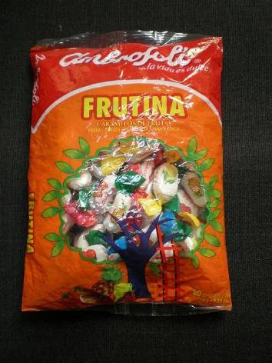
ASPEC – MOLITALIA S.A.
La publicidad en empaque del producto “Frutina” y otros anuncios publicitarios da a entender a los consumidores que se encuentra elaborado a base de frutas y ello no es cierto.
Sanción: 5 UIT
Resolución N°57-2012/SC1

Slide 18
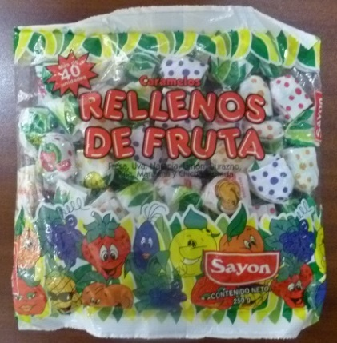
ASPEC – INDUSTRIAS TEAL S.A.
La publicidad en envase del producto “Caramelos Rellenos de Fruta” y otros anuncios publicitario, dan a entender a los consumidores que se encuentran elaborados sobre la base de fruta y ello no es cierto.
Sanción: 5 UIT
Resolución N°1738-2011/SC1

Slide 19
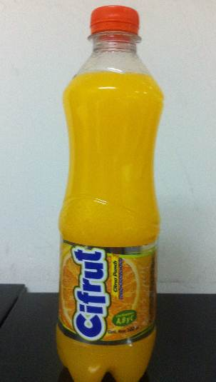
ASPEC – AJEPER S.A.
La publicidad en envase del producto “Cifrut Citrus Punch Naranja-Mandarina-Limón”, al incluir la frase “Citrus Punch Naranja-Mandarina-Limón”, conjuntamente con las imágenes de naranjas cortadas en mitades, daría a entender a los consumidores que el producto cuestionado se encontraría elaborado con dichas frutas, cuando en realidad ello no sería cierto.
Sanción: 40 UIT
Resolución N°1627-2013/SDC

Slide 20
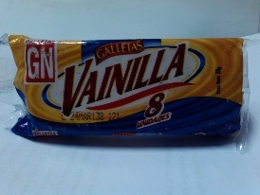
ASPEC – PANADERÍA SAN JORGE S.A.
La publicidad en empaque del producto “GN – Galletas Vainilla”, al incluir la palabra “vainilla”, daría a entender a los consumidores que el producto cuestionado se encontraría elaborado con esencia de vainilla, cuando en realidad ello no sería cierto.
Sanción: 29 UIT
Resolución N°460-2014/SDC

Slide 21
PUBLICIDAD TESTIMONIAL
Configuran actos de engaño la difusión de publicidad testimonial no sustentada en experiencias auténticas y recientes de un testigo.
Características:
  El testimonio brinda una opinión particular: intervención de una persona distinta del anunciante.
  Manifestación expresa de quien brinda el testimonio.

Slide 22

PUBLICIDAD TESTIMONIAL – CASO BIOCRES
En los casos de publicidad testimonial, en una etapa previa al análisis de veracidad del testimonio difundido, el anunciante debe acreditar que este corresponde a una experiencia auténtica y reciente. Para ello, se debe contar con los estudios y pruebas documentales que respalden que el testigo, en efecto, usó el producto publicitado. Dichas pruebas deben tener sustento científico y empírico.
En el caso se aprecia que Calanit S.A.C. presentó únicamente una declaración jurada firmada por el testigo en la cual indica que usó el producto “Biocres Evolution” de manera previa a la difusión del anuncio televisivo cuestionado. Sin embargo, dicho medio probatorio resulta insuficiente para acreditar que el testigo vivió una experiencia auténtica y reciente con el producto en mención.
En efecto, lo que la imputada debió presentar era, entre otros documentos, un estudio que demuestre que dicha persona empleó el producto durante el tiempo indicado (agosto y septiembre de 2013), para luego acreditar que tal persona obtuvo los resultados publicitados.

Slide 23
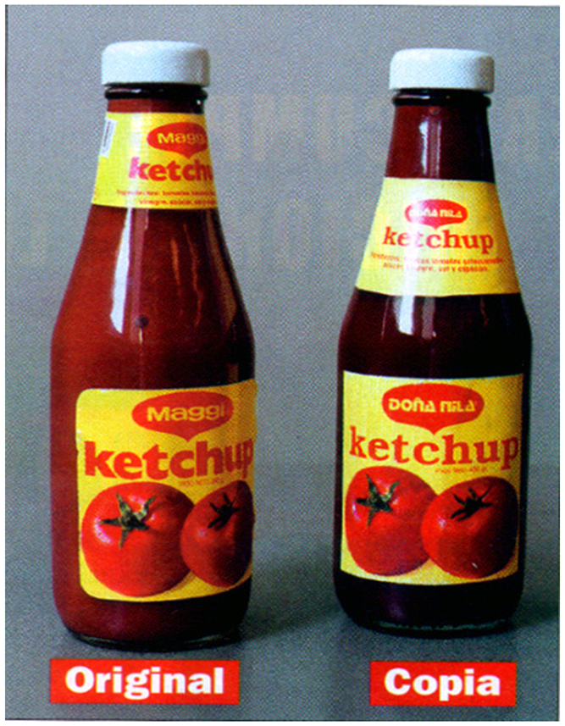
ACTOS DE CONFUSIÓN
Tienen como efecto inducir a error a otros agentes en el mercado respecto del origen empresarial de la actividad, el establecimiento, las prestaciones o los productos propios, de manera tal que se considere que estos poseen un origen empresarial distinto al que realmente les corresponde.
Pueden materializarse por la utilización indebida de bienes protegidos por las normas de propiedad intelectual.

Slide 24
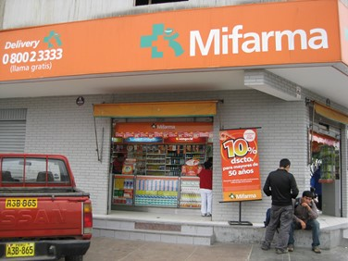
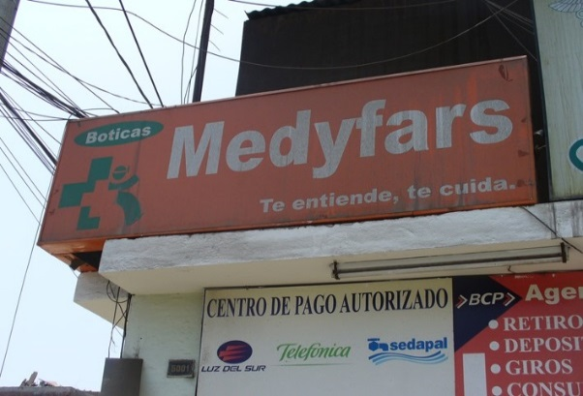
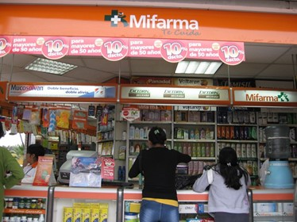
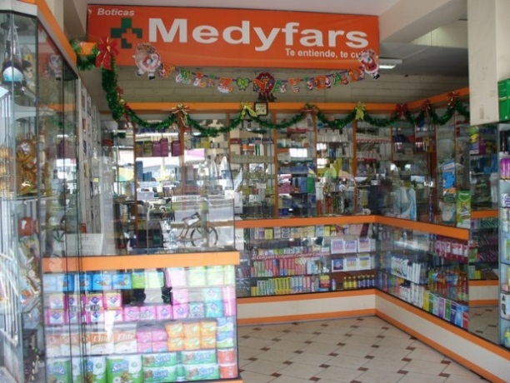
ACTOS DE CONFUSIÓN

Slide 25
ACTOS DE CONFUSIÓN
Producto de las denunciantes Producto de la denunciada

Slide 26
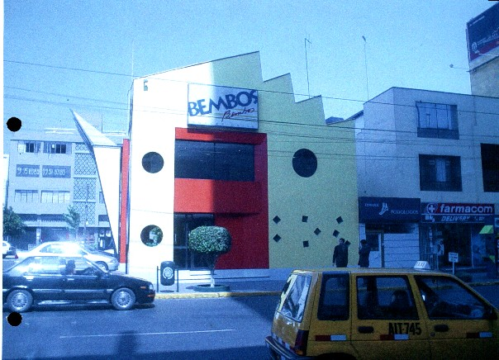
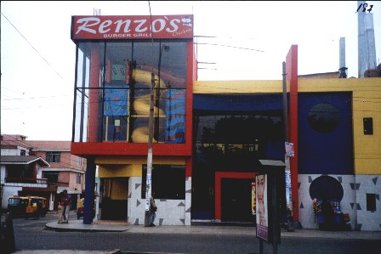
ACTOS DE EXPLOTACIÓN INDEBIDA DE LA REPUTACIÓN AJENA
Tienen como efecto, real o potencial, el aprovechamiento indebido de la imagen, el crédito, la fama, el prestigio o la reputación empresarial o profesional que corresponde a otro agente económico, incluidos los actos capaces de generar un riesgo de asociación con un tercero.

Slide 27


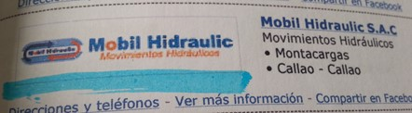
ACTOS DE EXPLOTACIÓN INDEBIDA DE LA REPUTACIÓN AJENA- CASO MOBIL
Tienen como efecto, real o potencial, el aprovechamiento indebido de la imagen, el crédito, la fama, el prestigio o la reputación empresarial o profesional que corresponde a otro agente económico, incluidos los actos capaces de generar un riesgo de asociación con un tercero.
Ha quedado acreditado que el signo “Mobil” viene siendo utilizado en el mercado con anterioridad al signo “Mobil Hidraulic” y que si bien los consumidores podrían entender que ambos signos provienen de orígenes empresariales distintos, los mismos se encuentran relacionados.
Por lo tanto, Mobil Hidraulic S.A.C. al utilizar la denominación “Mobil” en el signo “Mobil Hidraulic” se aprovecha indebidamente de la reputación obtenida por el signo “Mobil” utilizado por Exxonmobil Oil Corporation generando un riesgo de asociación entre ambas a pesar de que no cuentan con un vínculo ni la imputada cuenta con la autorización de la denunciante para utilizar el referido signo.
DENUNCIANTE
DENUNCIADO
DENUNCIADO

Slide 28
ACTOS DE DENIGRACIÓN
Tienen como efecto menoscabar la imagen, el crédito, la fama, el prestigio o la reputación empresarial o profesional de otro u otros agentes económicos.
Estos actos se reputan lícitos siempre que:
Constituyan información verdadera por su condición objetiva, verificable y ajustada a la realidad.
Constituyan información exacta por su condición clara y actual, presentándose de modo tal que se evite la ambigüedad o la imprecisión sobre la realidad que corresponde al agente económico aludido o a su oferta.

Slide 29
ACTOS DE DENIGRACIÓN
  COMUNICADO
  La conducta infractora se materializó con la comunicación dirigida por la denunciada el 21 de mayo de 2012 a la Presidenta del Comité Especial del Proceso de Licitación Pública Nº 002-2012-GRC-CE-HSJ convocado por el Hospital San José del Callao, que contiene las siguientes afirmaciones:
“(…) el equipo de Mamografía Digital marca Planmed que representa en forma exclusiva en el Perú la empresa TECNASA, necesita obligatoriamente para tal fin del sistema Max View (aditamento succionador de la mama) para poder obtener tomas óptimas de la mama, en todas las vistas de la rutina de mamografía, con costosísimos consumibles”. “El sistema de posicionamiento de la mama Max View utiliza láminas transparentes móviles desechables sobre y debajo de la mama comprimida, cuyo costo es de S/. 460.00 soles”.
En el presente caso, la comunicación remitida por la denunciada era capaz de menoscabar la reputación y el crédito comercial de Tecnología Industrial y Nacional S.A. frente a un comprador público como el Hospital San José del Callao, pues refería a que el equipo del denunciante solo funciona de manera óptima con aditamentos e insumos “costosísimos”. Sin embargo, la denunciada no demostró que sus afirmaciones sean veraces, exactas y pertinentes, pues en los propios documentos en los que se basó se indica que el producto comercializado por la denunciante realiza tomas óptimas sin el aditamento Max View y la referencia a que los consumibles son costosísimos constituye una apreciación subjetiva que no puede ser sometida a un control de veracidad, exactitud y pertinencia.

Slide 30

ACTOS DE VIOLACIÓN DE SECRETOS EMPRESARIALES
Tienen como efecto:
Divulgar o explotar, sin autorización de su titular, secretos empresariales ajenos a los que se haya tenido acceso legítimamente con deber de reserva o ilegítimamente.
Los elementos constitutivos de la infracción son los siguientes:
(i) Que el denunciado lleve a cabo una actuación positiva consistente en divulgar o explotar información de titularidad de un tercero, sin su autorización;
(ii) que haya tenido acceso a dicha información legítimamente con deber de reserva o de manera ilegítima; y,
(iii) que la información constituya un secreto empresarial.

Slide 31
ACTOS DE VIOLACIÓN DE NORMAS
Tienen como efecto valerse de una ventaja significativa derivada de la concurrencia mediante la infracción de normas imperativas.
A fin de determinar la existencia de una ventaja significativa se evaluará la mejor posición competitiva obtenida mediante la infracción de normas.
La infracción de normas imperativas quedará acreditada:
Cuando se pruebe la existencia de una decisión previa y firme de la autoridad competente que determine dicha infracción, siempre que en la vía contencioso administrativa no se encuentre pendiente de revisión; o,
Cuando el obligado a contar con autorizaciones, contratos o títulos que se requieren obligatoriamente para desarrollar determinada actividad empresarial, no acredite documentalmente su tenencia.

Slide 32
ACTOS DE VIOLACIÓN DE NORMAS
La actividad empresarial desarrollada por una entidad pública o empresa estatal con infracción al artículo 60º de la Constitución Política del Perú configura un acto de violación de normas que será determinado por las autoridades que aplican la presente Ley.
En este caso, no se requerirá acreditar la adquisición de una ventaja significativa por quien desarrolle dicha actividad empresarial.
Constitución Política del Perú
Artículo 60º.
(…)
Sólo autorizado por ley expresa, el Estado puede realizar subsidiariamente actividad empresarial; directa o indirecta, por razón de alto interés público o de manifiesta conveniencia nacional.
(…)

Slide 33
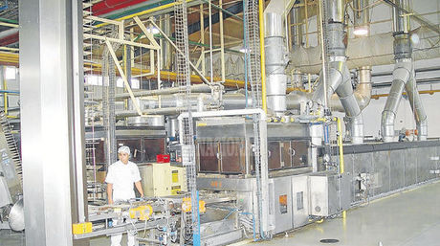
ACTOS DE SABOTAJE EMPRESARIAL
Tienen como efecto perjudicar injustificadamente el proceso productivo, la actividad comercial o empresarial mediante la interferencia en la relación contractual que mantiene un agente económico con sus trabajadores, proveedores, clientes y demás obligados, y que tengan como efecto inducir a éstos a incumplir alguna prestación esencial o mediante una intromisión de cualquier otra índole en sus procesos o actividades.

Slide 34
ACTOS DE COMPETENCIA DESLEAL DESARROLLADOS MEDIANTE LA ACTIVIDAD PUBLICITARIA
Actos contra el principio de autenticidad
16.1.- Consisten en la realización de actos que tengan como efecto, real o potencial, impedir que el destinatario de la publicidad la reconozca claramente como tal.
16.2.- Constituye una inobservancia a este principio difundir publicidad encubierta bajo la apariencia de noticias, opiniones periodísticas o material recreativo, sin advertir de manera clara su naturaleza publicitaria. Es decir, sin consignar expresa y destacadamente que se trata de un publirreportaje o un anuncio contratado.

Slide 35
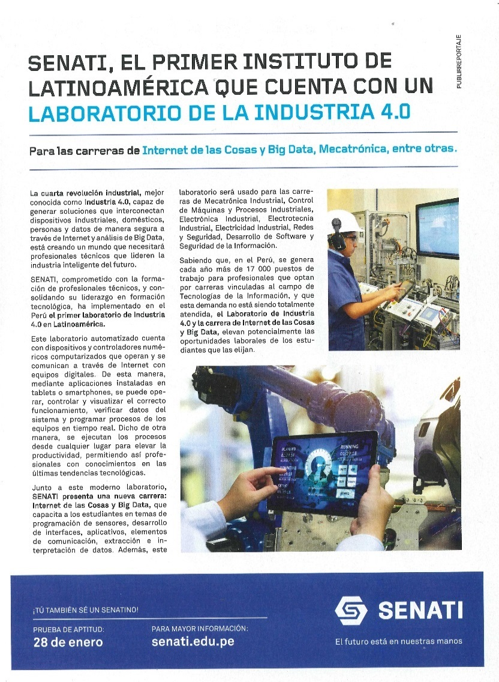

ACTOS DE COMPETENCIA DESLEAL DESARROLLADOS MEDIANTE LA ACTIVIDAD PUBLICITARIA

Slide 36
ACTOS DE COMPETENCIA DESLEAL DESARROLLADOS MEDIANTE LA ACTIVIDAD PUBLICITARIA
Actos contra el principio de adecuación social
Consisten en la difusión de publicidad que tenga por efecto:
a) Inducir a los destinatarios del mensaje publicitario a cometer un acto ilegal o un acto de discriminación u ofensa por motivo de origen, raza, sexo, idioma, religión, opinión, condición económica o de cualquier otra índole;
b) Promocionar servicios de contenido erótico a un público distinto al adulto. La difusión de este tipo de publicidad solamente está permitida en prensa escrita de circulación restringida para adultos.

Slide 37
ACTOS DE COMPETENCIA DESLEAL DESARROLLADOS MEDIANTE LA ACTIVIDAD PUBLICITARIA
Actos contra el principio de legalidad
Consisten en la difusión de publicidad que no respete las normas imperativas del ordenamiento jurídico que se aplican a la actividad publicitaria.
17.2.- Constituye una inobservancia de este principio el incumplimiento de cualquier disposición sectorial que regule la realización de la actividad publicitaria respecto de su contenido, difusión o alcance.

Slide 38
ACTOS DE COMPETENCIA DESLEAL DESARROLLADOS MEDIANTE LA ACTIVIDAD PUBLICITARIA
Publicidad de medicamentos de venta sin receta médica, artículo 41 de la Ley de los Productos Farmacéuticos, Dispositivos Médicos y Productos Sanitarios, sobre la colocación de las principales advertencias y precauciones que deben observarse para su uso:
“Artículo 41.- De la información contenida en la promoción y publicidad
(…)
La publicidad de productos autorizados para venta sin receta médica, que aluda a las indicaciones terapéuticas o acción farmacológica del producto, debe necesariamente consignar o referirse a las principales advertencias y precauciones que deben observarse para su uso.
(Subrayado añadido)
Asimismo, el tercer párrafo del artículo 194 del Reglamento para el Registro, Control y Vigilancia Sanitaria de Productos Farmacéuticos, Dispositivos Médicos y Productos Sanitarios, modificado por el Decreto Supremo N° 001-2012-SA, dispone lo siguiente:
“Artículo 194.- De la información
(…)
La publicidad en medios audiovisuales debe consignar la información de las principales precauciones y advertencias del producto o dispositivo, en forma clara, legible, y con un tamaño de letra que sea perceptible por el público televidente. Las leyendas escritas, deberán tener una duración proporcional al tiempo que dure la publicidad”.

Slide 39
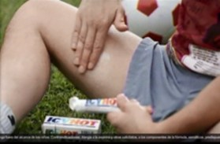
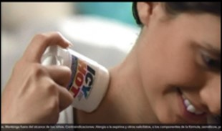




CASO ICY HOT

Slide 40

CASO DIGEMID

Slide 41
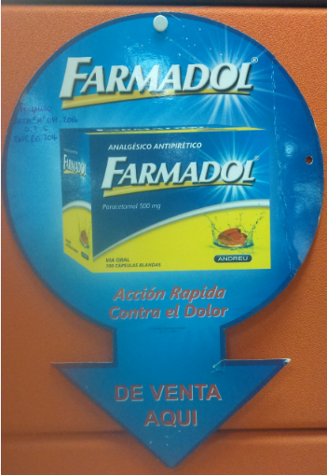
DOCTOR ANDREU Q.F. S.A.
Indicación Terapeutica: “Farmadol Acción Rápida Contra el Dolor contra el Dolor”.
Sanción: 1 UIT

Slide 42
CASO DIGEMID
Aplicable a la publicidad de medicamentos de venta bajo receta médica, lo establecido en el segundo párrafo del artículo 39 de la Ley de los productos farmacéuticos, dispositivos médicos y productos sanitarios, sobre el alcance de la publicidad de dichos medicamentos:
“Artículo 39.- Del alcance de la promoción y publicidad"
(…)
La promoción y la publicidad de productos farmacéuticos y dispositivos médicos autorizados para venta bajo receta médica debe ser dirigida exclusivamente a los profesionales que los prescriben y dispensan; (…).”

Slide 43
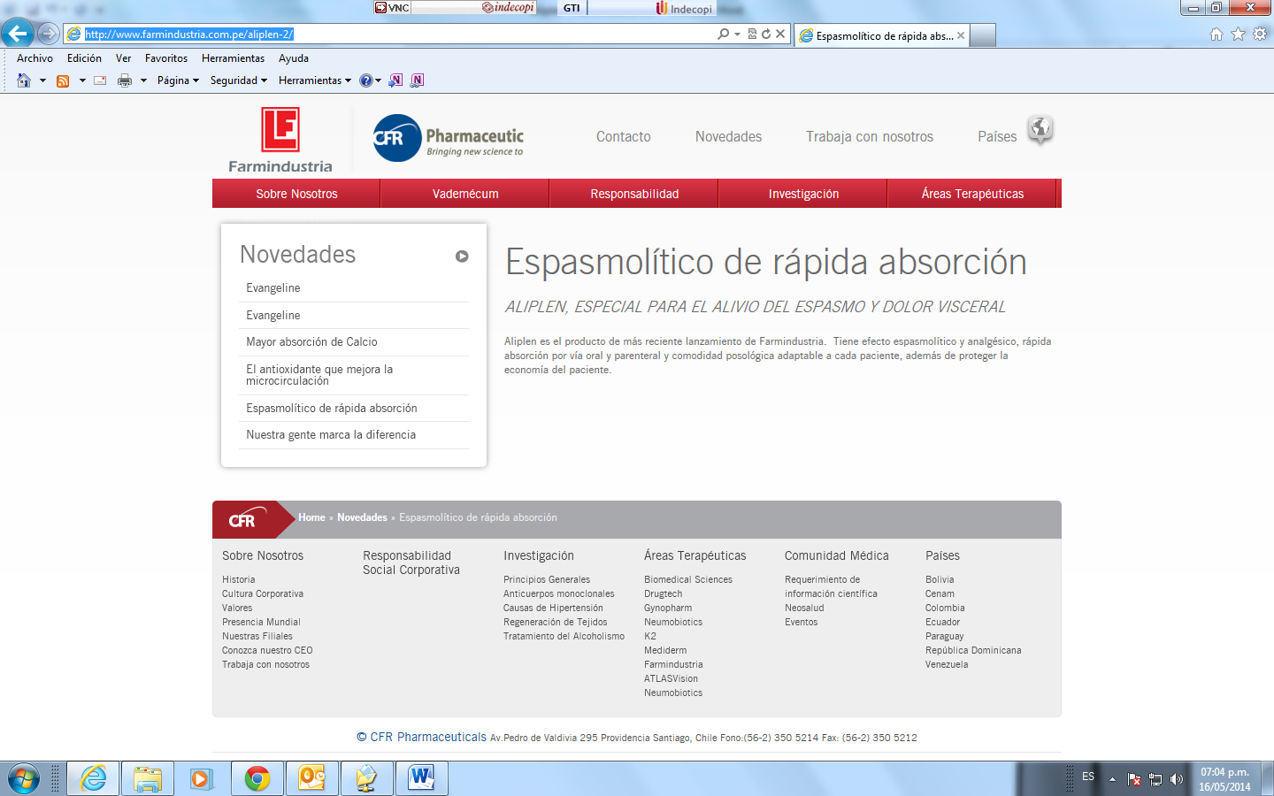
CASO DIGEMID

Slide 44
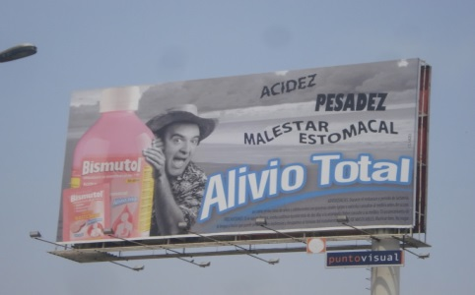
CASO DIGEMID
El primer párrafo del artículo 39 de la Ley de los productos farmacéuticos, dispositivos médicos y productos sanitarios prescribe lo siguiente:
“Artículo 39.- Del alcance de la promoción y publicidad.
Solamente pueden ser objeto de publicidad a través de medios que se encuentren al alcance del público en general los productos farmacéuticos, dispositivos médicos y productos sanitarios que cuentan con registro sanitario del país y están autorizados para su venta sin receta médica. (…).”

Slide 45
CASO DIGEMID
El primer, tercer y cuarto párrafo del artículo 194 del Reglamento para el registro, control y vigilancia sanitaria de productos farmacéuticos, dispositivos médicos y productos sanitarios, modificado por el Decreto Supremo N° 001-2012-SA, indican lo siguiente:
“Artículo 194.- De la información
La publicidad de productos farmacéuticos, dispositivos médicos y productos sanitarios que se difunden en medios de comunicación impresos, deben consignar la información técnica que corresponda en forma visible y legible, ajustándose proporcionalmente al tamaño del anuncio. Se sugiere como mínimo un tamaño de letra de ocho (08) puntos.
(…)
La publicidad en medios audiovisuales debe consignar la información de las principales precauciones y advertencias del producto o dispositivo, en forma clara, legible, y con un tamaño de letra que sea perceptible por el público televidente. (…)
La publicidad en Internet de los productos farmacéuticos, dispositivos médicos y productos sanitarios autorizados para venta sin receta médica, se sujetan a lo establecido para medios audiovisuales e impresos. (…)”.

Slide 46
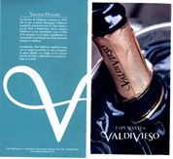
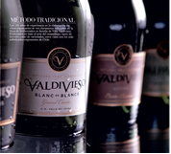
LEY QUE REGULA LA COMERCIALIZACIÓN, CONSUMO Y PUBLICIDAD DE BEBIDAS ALCOHÓLICAS
El numeral 1 del artículo 8 de la Ley Nº 28681 que regula la Comercialización, Consumo y Publicidad de Bebidas Alcohólicas señala lo siguiente:
“Artículo 8.- De los anuncios publicitarios
Sin perjuicio de lo dispuesto en la normativa general sobre publicidad, la publicidad de toda bebida alcohólica deberá sujetarse a las siguientes restricciones:
Los anuncios escritos deberán consignar, en caracteres legibles y en un espacio no menor del 10% del área total del anuncio, la frase a que se hace referencia en el artículo 7 de la presente Ley.
(…)”.
La frase a que se hace referencia en el artículo 7 de la Ley que regula la Comercialización, Consumo y Publicidad de Bebidas Alcohólicas es la siguiente: “TOMAR BEBIDAS ALCOHÓLICAS EN EXCESO ES DANIÑO”.

Slide 47
CÓDIGO DE PROTECCIÓN Y DEFENSA DEL CONSUMIDOR
PROMOCIONES
En ese contexto, es aplicable el numeral 14.2 del artículo 14 del Código de Protección y Defensa del Consumidor, que dispone lo siguiente:
“Artículo 14.- Publicidad de promociones.-
(…)
14.2. Cuando existan condiciones y restricciones de acceso a las promociones de ventas, éstas deben ser informadas en forma clara, destacada y de manera que sea fácilmente advertible por el consumidor en cada uno de los anuncios que las publiciten o en una fuente de información distinta, siempre que en cada uno de los anuncios se informe clara y expresamente sobre la existencia de dichas restricciones, así como de las referencias de localización de dicha fuente de información.

Slide 48

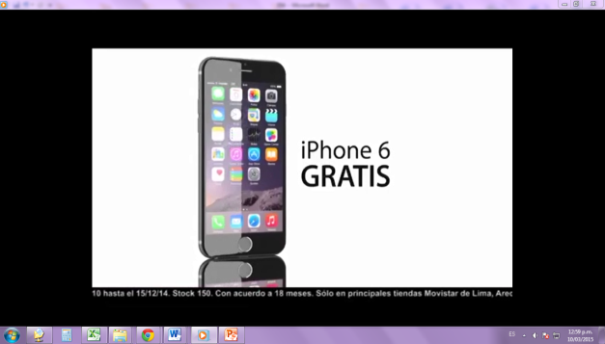

TELEFÓNICA DEL PERÚ
El anuncio inicia con las imágenes de una mano sosteniendo un iPhone 6 de color blanco. El locutor en off señala: “La oportunidad que estabas esperando en Movistar”. Seguidamente, se muestra en pantalla la frase “iPhone 6 GRATIS”, mientras que se escucha la voz del locutor en off indicando: “Llévate el iPhone 6 gratis a cambio de tu iPhone 5. A continuación, a la imagen anterior se suma la frase “En Plan Vuela de S/. 139.90”. Finalmente, el locutor en off dice: “Quiero más elijo Movistar”, mientras que en el fondo de la pantalla aparece el logotipo de Movistar, seguido del de Apple.
Condiciones y restricciones: “Solo renovación o portabilidad Postpago residenciales y RUC 10 (…)”, “Con acuerdo a 18 meses”, “Solo en principales tiendas Movistar de Lima, Arequipa, Trujillo, Piura, Chiclayo y Cusco” y “Restricciones en www.movistar.com.pe/iphone6”.
Sin embargo, dicha información no habría sido puesta en conocimiento de los consumidores en forma clara, destacada y de manera que sea fácilmente advertible, en la medida que habría sido transmitida a una velocidad que imposibilitaba su lectura.

Slide 49
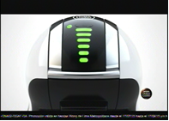
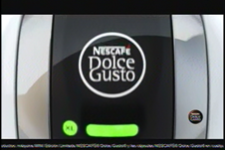

NESTLÉ PERÚ S.A. Y CONCOSUD RETAIL PERÚ S.A.
El anuncio inicia con la imagen de una máquina “MINI Edición Limitada Nescafé® Dolce Gusto®” de color negro y blanco. El locutor en off señala: “Sigue el camino del diseño”. Seguidamente, se muestra en pantalla la máquina con distintas variedades de bebidas y se escucha la voz del locutor en off indicando: “Prepara una bebida perfecta en menos de un minuto. Por último, se siguen mostrando imágenes de la máquina acompañadas de la voz del locutor en off indicando: “Compra una máquina Nescafé Dolce Gusto Mini en supermercados Wong, participa en el sorteo y gana un auto Mini, encuentra tu máquina Nescafé Dolce Gusto Mini edición limitada, sólo en Wong, donde comprar es un placer”.
Condiciones y restricciones: Promoción válida en tiendas Wong de Lima Metropolitana (…) Términos y Condiciones en: www.mi.dolce-gusto.pe/mini/terminos-y-condiciones” pero no se difundieron de forma clara, destacada y fácilmente advertible para el consumidor, tal como exige el artículo 14.2 de la Ley 29571, Código de Protección y Defensa del Consumidor.

Slide 50

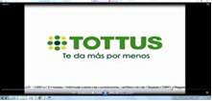

NESTLÉ PERÚ S.A. Y CONCOSUD RETAIL PERÚ S.A.
El anuncio inicia con la imagen de una figura de color negro, rojo y blanco que contiene el término IMBATIBLE. El locutor en off señala: “Aprovecha esta oferta imbatible en Tottus. Pollo rostizado, más papas, más Inca Kola por un litro y medio a S/. 21.90 exclusivo con tu CMR y débito Banco Falabella”.
Condiciones y restricciones: “Ofertas no válidas en (…) Tottus Chiclayo Leguía”; “Ofertas no válidas para compras por Internet”.

Slide 51
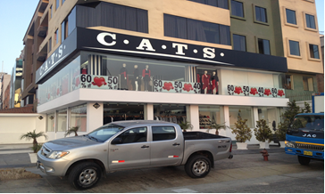
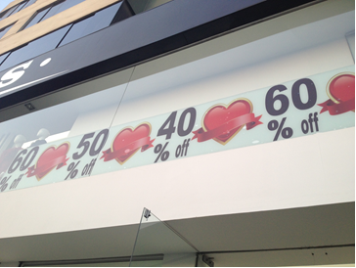
ONE CAVELICA S.A.C. - CATS
Sin restricciones

Slide 52
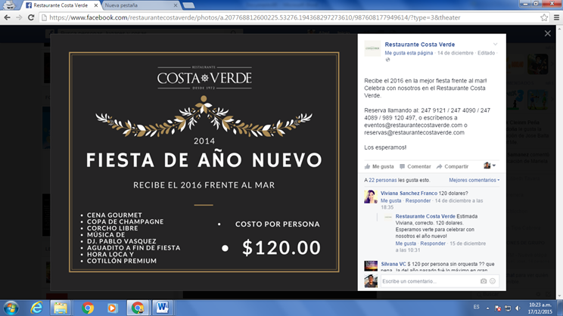


PRINCIPIO DE LEGALIDAD

Slide 53


